Slide 1
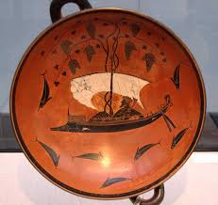
ΟΙ ΑΡΧΑΙΟΙ ΕΛΛΗΝΕΣ
Από τους προϊστορικούς χρόνους
έως και τον Μ. Αλέξανδρο
1. Ελληνική Προϊστορία:
- Οι Αιγαιακοί πολιτισμοί
- Ο Μυκηναϊκός πολιτισμός
2. Η αρχαία Ελλάδα (από το 1100 ως το 323 π.Χ.)
- Ομηρική εποχή (1100-750 π.Χ.)
- Αρχαϊκή εποχή (750-480 π.Χ.)
- Κλασική εποχή (480-323 π.Χ.)

Slide 2
Η αρχαία Ελλάδα
Κλασική εποχή (480-323 π.Χ.)
Ορισμός
Η περίοδος από το τέλος των περσικών έως τον θάνατο του Μ. Αλεξάνδρου
υπεροχή συντελεστών και επιτευγμάτων
τίθενται τα θεμέλια του σύγχρονου δυτικού πολιτισμού
αυτοπεποίθηση λόγω νίκης εναντίον Περσών
επιτεύγματα σε πολιτική, γράμματα, τέχνες

Slide 3
Η αρχαία Ελλάδα
Κλασική εποχή (480-323 π.Χ.)
Υποπερίοδοι
1. Η Αθήνα ηγεμονική δύναμη
2. Πελοποννησιακός πόλεμος
3. Παρέμβαση Περσών με παροχή χρημάτων
4. Η ιδέα της πανελλήνιας ένωσης και ο κοινός αγώνας εναντίον των Περσών υπό τους Μακεδόνες

Slide 4
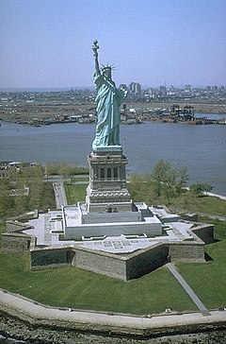
Ποια είναι η πολιτική ιδεολογία της υπερδύναμης και ποιο το πολίτευμα που υποστηρίζει;

Slide 5
Ποιο είναι τα κύρια στρατιωτικά σώματα που χρησιμοποιεί μία επεκτατική δύναμη;

Slide 6
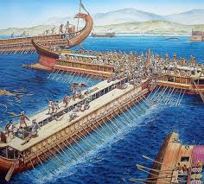
Μπορείτε να σκεφθείτε αναλογίες με την αρχαιότητα;

Slide 7
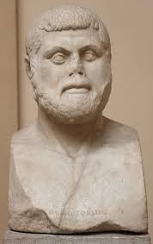
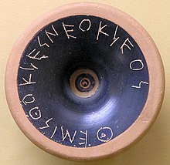
Θουκυδίδης Α΄ 94
Ενώ τοιουτοτρόπως οι Αθηναίοι, ευθύς μετά την αναχώρησιν των Περσών, ανήγειραν τα τείχη της πόλεως των και ησχολούντο με την κατασκευήν των λοιπών έργων, ο Παυσανίας, υιός του Κλεομβρότου, εστάλη από την Λακεδαίμονα με είκοσι Πελοποννησιακά πλοία, ως αρχηγός Ελληνικών δυνάμεων. Εις την εκστρατείαν μετείχαν και οι Αθηναίοι με τριάντα πλοία, και ικανός αριθμός από τους άλλους συμμάχους. Και πρώτον διηυθύνθησαν εναντίον της Κύπρου, της οποίας υπέταξαν το μεγαλύτερον μέρος. Έπειτα εναντίον του Βυζαντίου, το οποίον κατείχετο από τους Πέρσας, και το εκυρίευσαν κατόπιν πολιορκίας.

Slide 8
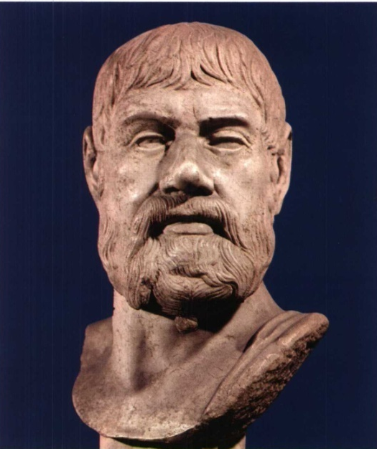
Θουκυδίδης, Α΄ 95.
Στο μεταξύ οι Λακεδαιμόνιοι ανακάλεσαν τον Παυσανία για να τον ανακρίνουν για όσα είχαν μάθει. Πολλά του καταμαρτυρούσαν οι Έλληνες που έφταναν στην Σπάρτη, γιατί συμπεριφερόταν περισσότερο σαν τύραννος παρά σαν στρατηγός. Η ανάκλησή του έτυχε να γίνει την ίδια εποχή που οι άλλοι σύμμαχοι, εκτός από τους Πελοποννησίους, από μίσος προς τον Παυσανία, πήγαν με το μέρος των Αθηναίων. Όταν έφτασε στη Σπάρτη, του καταλόγισαν ευθύνη για πράξεις εναντίον ιδιωτών, αλλά για την κύρια καταγγελία αθωώθηκε. Τον κατηγορούσαν ότι είχε προδοτικές σχέσεις με τους Πέρσες και σ᾽ αυτό δεν υπήρχε καμιά αμφιβολία.

Slide 9
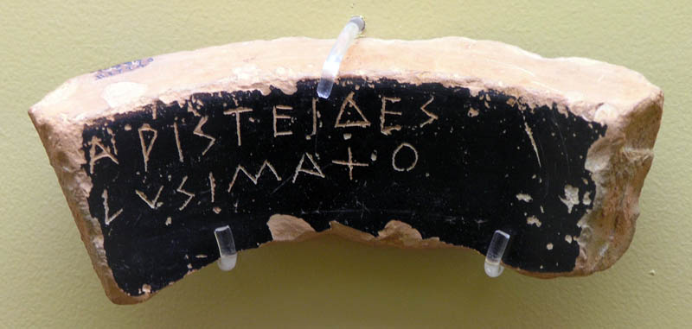
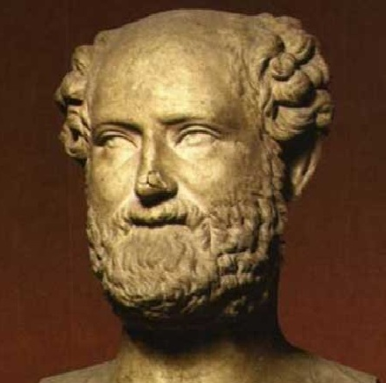
Θουκυδίδης Α΄ 96.
Οι Αθηναίοι ανέλαβαν, έτσι, την αρχηγία με τη θέληση των συμμάχων εξαιτίας της έχθρας τους εναντίον του Παυσανία. Όρισαν ποιοι από τους συμμάχους έπρεπε να συνεισφέρουν χρήματα και ποιοι να προμηθεύουν καράβια για την αντιμετώπιση των βαρβάρων. Σκοπός ήταν να λεηλατήσουν τις κτήσεις του Βασιλέως, αντίποινα για τα όσα είχαν πάθει. Για πρώτη φορά, τότε, οι Αθηναίοι διόρισαν ελληνοταμίες που πήγαιναν και εισέπρατταν τον φόρο. Έτσι ονομάστηκε τότε η εισφορά... ταμείο ήταν η Δήλος και οι συνελεύσεις της συμμαχίας γίνονταν στον ναό.

Slide 10
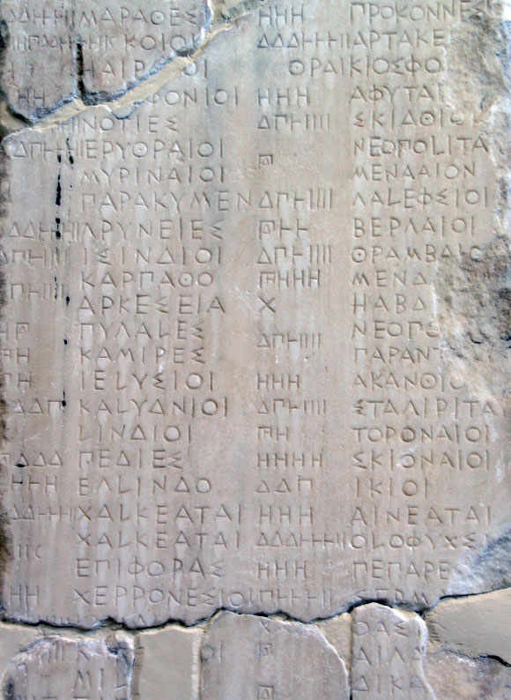
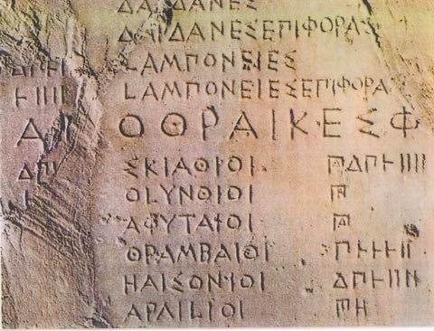
Κατάλογοι φόρου αθηναϊκής συμμαχίας: για να δείτε τις φορολογικές περιφέρειες επισκεφθείτε τον σύνδεσμο: http://photodentro.edu.gr/v/item/ds/8521/9513

Slide 11
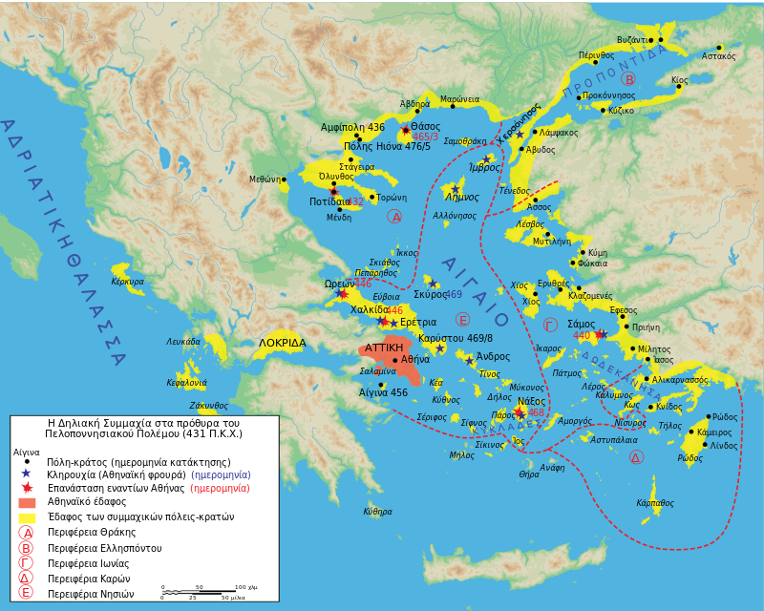

Slide 12
Θουκυδίδης Α΄ 98
Υπό την αρχηγίαν του Κίμωνος, υιού του Μιλτιάδου, οι Αθηναίοι εκυρίευσαν πρώτον διά πολιορκίας την επί του Στρυμόνος Ηιόνα, την οποίαν κατείχαν οι Πέρσαι, και εξηνδραπόδισαν τους κατοίκους της. Την ιδίαν τύχην ηκολούθησεν έπειτα και η Σκύρος, νήσος του Αιγαίου πελάγους, την οποίαν εκατοίκουν Δόλοπες, και την οποίαν μετά τούτο απώκισαν οι ίδιοι οι Αθηναίοι. Ακολούθως περιήλθαν εις πόλεμον προς τους Καρυστίους, ενώ οι λοιποί Ευβοείς παρέμειναν ουδέτεροι, και με τον καιρόν οι Καρύστιοι παρεδόθησαν διά συνθήκης. Μετά ταύτα επολέμησαν προς τους Ναξίους, οι οποίοι επανεστάτησαν εναντίον των, και τους ηνάγκασαν διά πολιορκίας να παραδοθούν. Υπήρξεν, άλλωστε, η Νάξος η πρώτη σύμμαχος πόλις, η οποία, εναντίον του ομοσπονδιακού καθεστώτος, εστερήθη της αυτονομίας της. Βραδύτερον όμως και άλλαι έπαθαν το ίδιον με τον ένα ή τον άλλον τρόπον.

Slide 13
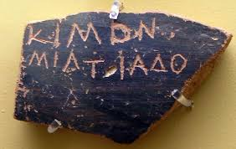
Κίμων ο Μιλτιάδου
Εκστρατείες και δράση:
475 π.Χ. εκδίωξη πειρατών από τη Σκύρο
474 – 472 π.Χ. κατάκτηση Καρύστου
471 π.Χ. εκστρατεία στο Βυζάντιο – θάνατος Αριστείδη και εξορία Θεμιστοκλέους
470 π.Χ. Δορίσκος Θράκης
469 π.Χ. επαναφορά Νάξου στη συμμαχία
467 π.Χ. μάχη στον Ευρυμέδοντα ποταμό
465 π.Χ. Εκστρατεία στην Αμφίπολη – επαναφορά Θάσου στη συμμαχία
462 π.Χ. Βοήθεια στη Σπάρτη στον πόλεμο κατά των ειλώτων
461 π.Χ. Εξορία μετά την άνοδο των δημοκρατικών

Slide 14
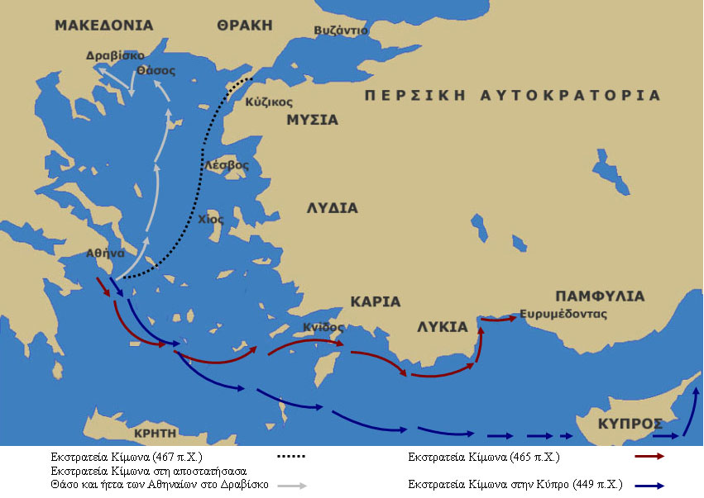
Κλασική εποχή: δηλιακή συμμαχία

Slide 15
Aνδοκίδης, Περί της προς Λακεδαιμονίους Ειρήνης 37-38:
37. Υπήρξε λοιπόν κάποτε εποχή, πολίτες Αθηναίοι, που δεν είχαμε ούτε πλοία ούτε τείχη, ενώ, όταν τα αποκτήσαμε, άρχισε η ευτυχία μας. Αν λοιπόν την επιθυμείτε και τώρα, αποκτήστε όσα τότε σας την έδωσαν. Απ' αυτά ξεκίνησαν οι πρόγονοί μας και δημιούργησαν για την πόλη μας τόση σπουδαία δύναμη, όση καμία άλλη πόλη δεν απόκτησε ποτέ ως τώρα, άλλοτε με το να πείθουν τους Έλληνες, άλλοτε με το να τους εξαπατούν, άλλοτε με το να τους εξαγοράζουν και άλλοτε με τη βία.

Slide 16
Aνδοκίδης, Περί της προς Λακεδαιμονίους Ειρήνης 37-38:
38. Τους πείσαμε να εγκατασταθούν στην Αθήνα Ελληνοταμίες για τα κοινά χρήματα, η συγκέντρωση των πλοίων να γίνει στην πόλη μας και όσες πόλεις δεν έχουν πλοία να τους δώσουμε. Εξαπατήσαμε τους Πελοποννήσιους και χτίσαμε τα τείχη. Eξαγοράσαμε τους Λακεδαιμονίους ώστε να μην τιμωρηθούμε γι' αυτό. Τέλος, ασκώντας βία στους αντιπάλους, αποκτήσαμε την ηγεμονία της Ελλάδας. Όλα αυτά τα αποκτήσαμε μέσα σε ογδόντα πέντε χρόνια.

Slide 17
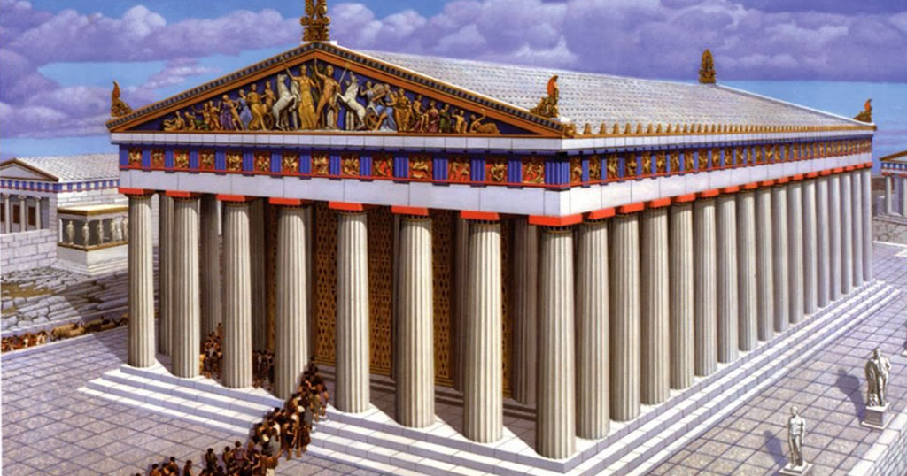
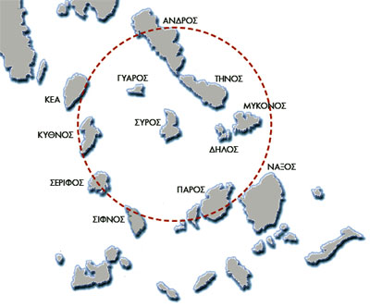
Η μεταφορά του ταμείου της συμμαχίας 454 π.Χ.

Slide 18
Θουκυδίδης Α΄ 99
Αιτίαι των επαναστάσεων ήσαν και άλλαι, κυριωτάτη όμως η ανεπαρκής καταβολή των φόρων και των εις τα πλοία εισφορών, ή και ολοσχερής τυχόν ενίοτε άρνησις εκπληρώσεως της στρατιωτικής κατά θάλασσαν υπηρεσίας. Διότι οι Αθηναίοι εξεβίαζαν την καταβολήν των φόρων με αυστηρότητα, και εγίνοντο οχληροί, εφαρμόζοντες διά την εκτέλεσιν των λοιπών υποχρεώσεων πιεστικά μέτρα εναντίον ανθρώπων, οι οποίοι ούτε συνηθισμένοι ήσαν εις ταλαιπωρίας, ούτε προθύμως υπεβάλλοντο εις αυτάς. Άλλωστε και διά διαφόρους λόγους, η ηγεμονία των Αθηναίων έπαυσε πλέον να είναι αρεστή, όπως εις την αρχήν, και ούτε μετείχαν εις τας εκστρατείας υπό όρους ισότητος προς τους συμμάχους των, ενώ, εξ άλλου, τους ήτο εύκολον να εξαναγκάζουν εις υποταγήν όσους από αυτούς επανεστάτουν. Την ευθύνην, άλλωστε, δι' αυτό έφεραν οι ίδιοι οι σύμμαχοι. Διότι, ένεκα της αποστροφής των αυτής προς την στρατιωτικήν υπηρεσίαν, οι περισσότεροι από αυτούς, διά να μην απομακρύνωνται από τας εστίας των, ανέλαβαν την υποχρέωσιν αντί πλοίων να καταβάλλουν την αντίστοιχον δαπάνην εις χρήματα. Και αποτέλεσμα τούτου υπήρξεν ότι το μεν Αθηναϊκόν ναυτικόν ηυξάνετο με τα χρήματα, τα όποια οι σύμμαχοι κατέβαλλαν εκάστοτε, ενώ οι τελευταίοι αυτοί, οσάκις ήθελαν αποστατήσει, ήρχιζαν τας εχθροπραξίας απαράσκευοι και άπειροι.

Slide 19
Κλασική εποχή
Η συμμαχία της Δήλου – Αθηναϊκή ηγεμονία
η Αθήνα ανασυγκροτείται και εξελίσσεται σε ναυτική δύναμη
γίνεται επικεφαλής συμμαχίας ελληνικών πόλεων
Χαρακτηριστικά συμμαχίας:
έδρα η Δήλος (Δηλιακή Συμμαχία) – συμμαχικό ταμείο
στην αρχή τα μέλη έχουν τα ίδια δικαιώματα και υποχρεώσεις
ο φόρος σε πλοία ή σε χρήματα

Slide 20
Κλασική εποχή: δηλιακή συμμαχία
οι Αθηναίοι χρησιμοποιούν τη συμμαχία ως μέσο επικράτησης και κυριαρχίας
συνέχιση πολέμου εναντίον Περσών
αδράνεια των Ελλήνων εκτός συμμαχίας
Εποχή Κίμωνος:
φιλολακωνική πολιτική
νίκη εναντίον Περσών στις εκβολές του Ευρυμέδοντα (467 π.Χ.)
πολιτική ήττα μετά τη βοήθεια στη Σπάρτη στον Γ΄ Μεσσηνιακό πόλεμο (464-455 π.Χ.)

Slide 21
Κλασική εποχή: δηλιακή συμμαχία
πολιτικές ανακατατάξεις στην Αθήνα
επικράτηση δημοκρατικών με τον Εφιάλτη
οστρακισμός Κίμωνος (461 π.Χ.)
δολοφονία Εφιάλτη
και ανάδειξη Περικλέους αρχηγού των δημοκρατικών
Μετατροπή σε ηγεμονία
μεταφορά ταμείου από Δήλου σε Ακρόπολη (454 π.Χ.)
ένοπλη επέμβαση σε συμμαχικές πόλεις που θέλουν να αποχωρήσουν

Slide 22
Κλασική εποχή: δηλιακή συμμαχία
επιστροφή Κίμωνος (451 π.Χ.)
πενταετής ανακωχή με Σπάρτη
εκστρατεία στην Κύπρο εναντίον Περσών (450 π.Χ.) – θάνατος κατά την πολιορκία του Κιτίου
νίκη Αθηναίων στη Σαλαμίνα της Κύπρου (449 π.Χ.)
Καλλίειος ειρήνη (Κιμώνειος – 449 π.Χ.)
οι Πέρσες αναγνωρίζουν ανεξαρτησία ελληνικών πόλεων Μ. Ασίας
υπογραφή ειρήνης στα Σούσα με αρχηγό τον Καλλία
«τριακοντούτεις σπονδαί»
ειρήνη με Σπαρτιάτες με πρωτοβουλία του Περικλέους

Slide 23
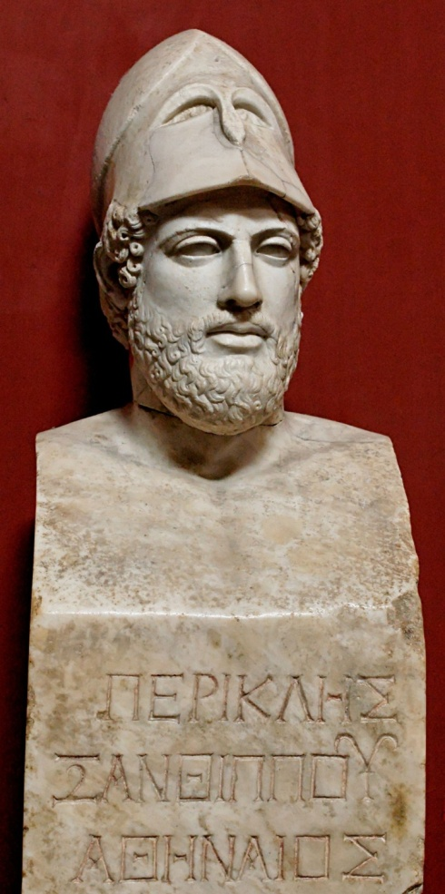
Θουκυδίδης Β΄ 65.
Ο Περικλής είχε μεγάλο κύρος και μεγάλες ικανότητες, και αποδείχτηκε φανερότατα ανώτερος χρημάτων. Ήταν γι’ αυτό σε θέση να συγκρατεί το λαό, χωρίς να περιορίζει την ελευθερία του. Δεν παρασυρόταν από τον λαό, αλλά εκείνος τον καθοδηγούσε. Δεν προσπαθούσε να αποκτήσει επιρροή με παράνομα μέσα και δεν κολάκευε το πλήθος με ρητορείες και είχε τόσο μεγάλο κύρος, ώστε μπορούσε να τους εναντιωθεί και να προκαλέσει την οργή τους. Όταν καταλάβαινε ότι οι συμπολίτες του, από υπεροψία, γίνονταν υπερβολικά τολμηροί, ενώ δεν το επέτρεπαν οι περιστάσεις, τους συγκρατούσε φοβίζοντάς τους με τα λόγια του κι όταν τους έβλεπε φοβισμένους χωρίς λόγο, τους έδινε θάρρος. Έτσι η πολιτεία φαινομενικά ήταν δημοκρατία, ενώ πραγματικά την κυβερνούσε ο πρώτος της πολίτης.

Slide 24
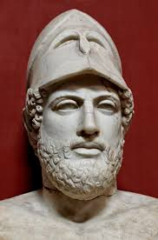
Κλασική εποχή: εποχή του Περικλή
«Χρυσούς αιών του Περικλέους»
ανάπτυξη Αθήνας στο εσωτερικό
πλήρης κυριαρχία επί των συμμάχων
ανάδειξη χαρισματικής προσωπικότητας Περικλέους
εκλογή επί 15 έτη με δημοκρατικές διαδικασίες
«ἑνός ἀνδρός ἀρχή»: επιβολή στο πλήθος και σεβασμός των ελευθεριών του
απόγειο πολιτικής και πολιτιστικής ανάπτυξης της πόλης

Slide 25
Κλασική εποχή: εποχή του Περικλή
Ενίσχυση του δημοκρατικού πολιτεύματος
Χρηματική αποζημίωση στους κληρωτούς άρχοντες, τους βουλευτές και τους λαϊκούς δικαστές
οικονομικές παροχές για πολιτιστική ανάπτυξη Αθήνας – θεωρικά
Επέκταση εμπορικής επιρροής Αθηνών προς τη Δύση
συμμαχία με Εγέστα, Λεοντίνους, Ρήγιο
ίδρυση Θουρίων (444/3 π.Χ.)
εξέλιξη Πειραιά σε μεγάλο εμπορικό λιμάνι – πολεοδομικά σχέδια Ιππόδαμου Μιλήσιου

Slide 26
Κλασική εποχή
Α΄ Αθηναϊκή Συμμαχία

Slide 27
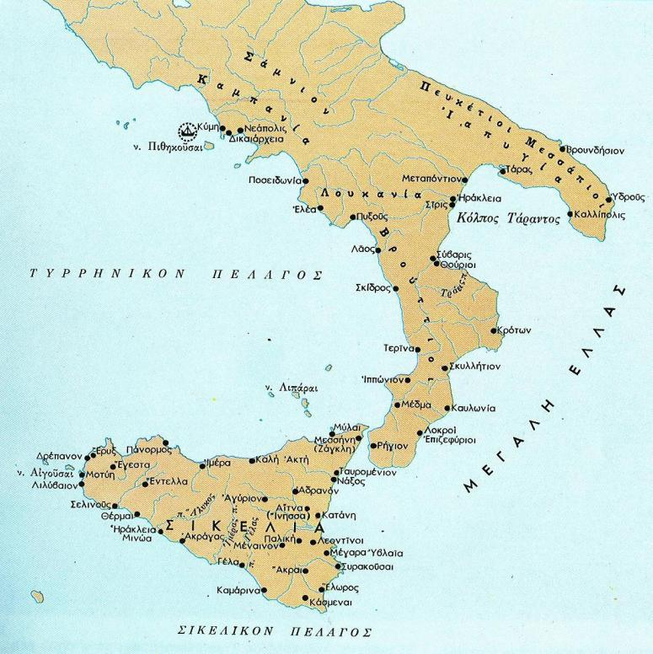
Κλασική εποχή: εποχή του Περικλή

Slide 28
Κλασική εποχή: εποχή του Περικλή
Οικονομική ανάπτυξη Αθηναίων
Έσοδα από 1. εκμετάλλευση μεταλλείων: εκμίσθωση σε ιδιώτες, εργασία δούλων
2. φορολογία: για τους Αθηναίους εφαρμόζεται σε περιόδους κρίσης/ μετοίκιο/ έμμεση φορολογία σε λιμάνι
3. φόρο συμμάχων: μεταφορά ταμείου απόθεμα στον ναό της Αθηνάς (454 π.Χ.)
4. έκτακτες εισφορές: πολεμικές αποζημιώσεις και λειτουργίες
Λειτουργίες = δαπάνες στρατιωτικών και θρησκευτικών εκδηλώσεων που βαρύνουν τους πλουσιότερους
- χορηγία, τριηραρχία, αρχιθεωρία, εστίαση, γυμνασιαρχία

Slide 29
Κλασική εποχή
Πελοποννησιακός πόλεμος (431- 404 π.Χ.)
Αίτια σύγκρουσης:
1. όξυνση των ανταγωνισμών ανάμεσα στην Αθηναϊκή και την Πελοποννησιακή συμμαχία
2. φυλετική διαφορά: Αθηναίοι – Ίωνες/ Σπαρτιάτες – Δωριείς
3. διαφορετική πολιτειακή συγκρότηση: Αθήνα – δημοκρατία/ Σπάρτη – ολιγαρχία
4. ηγεμονικές τάσεις Αθήνας
- η σύγκρουση ήταν αναπόφευκτη, διότι οι τοπικές συγκρούσεις δεν είχαν σταματήσει και σχεδόν όλος ο ελληνικός κόσμος είχε χωριστεί σε δύο στρατόπεδα
- έμεναν μόνο οι αφορμές

Slide 30
Κλασική εποχή: Πελοποννησιακός πόλεμος
Αθηναϊκή και Πελοποννησιακή Συμμαχία
στις αρχές του Πελοποννησιακού πολέμου

Slide 31
Κλασική εποχή: Πελοποννησιακός πόλεμος
Πηγές: Θουκυδίδης
Υποπερίοδοι πολέμου: 1. Αρχιδάμειος ή Δεκαετής πόλεμος (431-421 π.Χ.)
2. Σικελική εκστρατεία (415-413 π.Χ.)
3. Δεκελεικός ή Ιωνικός πόλεμος (413-404 π.Χ.)
Σημείωση εκτός ύλης: Στον Αρχιδάμειο πόλεμο, οι δύο αντίπαλοι συγκρούστηκαν σε στεριά και θάλασσα. Οι Αθηναίοι εφάρμοσαν τη στρατηγική του Περικλέους και έκαναν επιδρομές στα παράλια της Πελοποννήσου και των συμμαχικών πόλεων της Σπάρτης, ενώ οι Σπαρτιάτες έκαναν χερσαίες εκστρατείες έως την Αττική, όπου έκαιγαν τις καλλιέργειες και προσπαθούσαν να εξαναγκάσουν τους Αθηναίους που είχαν κλειστεί στα Μακρά Τείχη σε παράδοση. Επίσης, έγινε και η εκστρατεία του Σπαρτιάτη Βρασίδα στην Αμφίπολη, στην οποία συμμετείχε ο ίδιος ο Θουκυδίδης. Η πρώτη περίοδος έληξε με τη συνομολόγηση της Ειρήνης του Νικία (421 π.Χ.).

Slide 32
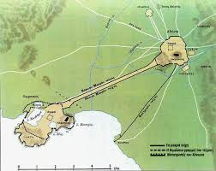
Κλασική εποχή: Πελοποννησιακός πόλεμος
Τα Μακρά Τείχη:
συνδέουν την πόλη της Αθήνας με τον Πειραιά

Slide 33
Κλασική εποχή: Πελοποννησιακός πόλεμος
Πηγές: Θουκυδίδης και Ξενοφών
Υποπερίοδοι πολέμου: 1. Αρχιδάμειος ή Δεκαετής πόλεμος (431-421 π.Χ.)
2. Σικελική εκστρατεία (415-413 π.Χ.)
3. Δεκελεικός ή Ιωνικός πόλεμος (413-404 π.Χ.)
Σημείωση εκτός ύλης: Κατά τη δεύτερη περίοδο η Νικίειος Ειρήνη γρήγορα παραβιάστηκε και ξανάρχισαν οι εχθροπραξίες. Οι σημαντικότερες ήταν η καταστροφή της Μήλου από τους Αθηναίους και η οργάνωση της σικελικής εκστρατείας, με στόχο να καταλάβουν τις Συρακούσες, η οποία ήταν σύμμαχος των Σπαρτιατών και τους παρείχε σιτάρι. Η κατάκτησή τους θα σήμαινε ήττα και των Σπαρτιατών. Η εκστρατεία κατέληξε σε αποτυχία για τους Αθηναίους εξαιτίας της ανάκλησης του Αλκιβιάδη, του στρατηγού που εμπνεύστηκε την εκστρατεία. Οι Αθηναίοι έχασαν σχεδόν όλο τους τον στόλο.

Slide 34
Κλασική εποχή: Πελοποννησιακός πόλεμος
Σικελική εκστρατεία (415-413 π.Χ.)

Slide 35
Κλασική εποχή: Πελοποννησιακός πόλεμος
Πηγές: Ξενοφών
Υποπερίοδοι πολέμου: 1. Αρχιδάμειος ή Δεκαετής πόλεμος (431-421 π.Χ.)
2. Σικελική εκστρατεία (415-413 π.Χ.)
3. Δεκελεικός ή Ιωνικός πόλεμος (413-404 π.Χ.)
Σημείωση εκτός ύλης: η Σπάρτη νίκησε τελικά, αφού εγκατέστησε φρουρά στην Πάρνηθα (Δεκέλεια) και πίεσε ακόμα περισσότερο τους Αθηναίους στη θάλασσα. Έφτιαξε ναυτικό με χρήματα των Περσών και κατάφερε με στρατηγό τον Λύσανδρο να νικήσει τους υπερόπτες Αθηναίους σε ναυμαχία στα στενά του Ελλησπόντου (μάχη των Αιγός Ποταμών – 404 π.Χ.) και να αποκλείσει την οδό προς τον Εύξεινο Πόντο, από όπου οι Αθηναίοι αγόραζαν το σιτάρι τους.

Slide 36
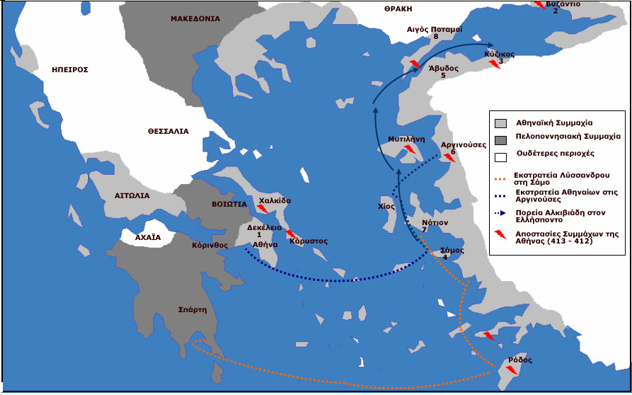
Κλασική εποχή: Πελοποννησιακός πόλεμος
Δεκελεικός πόλεμος (413-404 π.Χ.)

Slide 37
Κλασική εποχή: Πελοποννησιακός πόλεμος
Συνέπειες Πελοποννησιακού πολέμου
1. εξόντωση πόλεων-κρατών οικονομικά, πληθυσμιακά, ηθικά
- μερικές μάλιστα υπέστησαν την καταστροφή (Πλαταιές, Μυτιλήνη, Μήλος, κ.ά.)
2. δημιουργία των προϋποθέσεων για την περσική ανάμιξη στα εσωτερικά της Ελλάδας
3. αναγνώριση Σπαρτιατικής Ηγεμονίας
Σημείωση εκτός ύλης: οι Αθηναίοι εξαναγκάστηκαν να γκρεμίσουν τα Μακρά Τείχη, να παραδώσουν τον στόλο τους και να μετατρέψουν το πολίτευμά τους σε ολιγαρχικό. Άμεση συνέπεια αυτού ήταν η εγκαθίδρυση 30 φιλολακώνων αρχόντων που κυβέρνησαν τυραννικά (Τριάκοντα τύραννοι).

Slide 38
Κλασική εποχή: κρίση της πόλης-κράτους
Κρίση ελληνικών πόλεων
όξυνση οικονομικής και κοινωνικής κρίσης
διάσπαση ελληνικών δυνάμεων ως αποτέλεσμα της περσικής παρέμβασης
Σημείωση εκτός ύλης: Στα πρώτα χρόνια μετά τον Πελοποννησιακό πόλεμο, την ηγεμονία των Ελλήνων έχουν οι Σπαρτιάτες, οι οποίοι μάλιστα εγκατέσαν στις περισσότερες πόλεις Σπαρτιάτες αρμοστές (στρατιωτικούς διοικητές). Ως αποτέλεσμα, κάνουν εκστρατείες εναντίον των Περσών, οι οποίες ωστόσο δεν επιτυγχάνουν τους στόχους τους. Βρίσκουν όμως ευκαιρία οι αντίπαλοι της Σπάρτης να οργανωθούν με οικονομική βοήθεια από τους Πέρσες.
δημιουργία αντισπαρτιατικού συνασπισμού: Θήβα, Κόρινθος, Αθήνα και Άργος

Slide 39
Σπαρτιατική ηγεμονία και εκστρατείες Σπάρτης στην Περσία

Slide 40
Κλασική εποχή: κρίση της πόλης-κράτους
Κορινθιακός πόλεμος (395-386 π.Χ.): επισφραγίζεται με συνθήκη ειρήνης μειωτική για τους Έλληνες – Βασίλειος ή Ανταλκίδειος ειρήνη
όροι ειρήνης: 1. τερματισμός του πολέμου
2. παράδοση ελληνικών πόλεων Μ. Ασίας και Κύπρου στην Περσία
3. αυτονομία ελληνικών πόλεων (εκτός Ίμβρου, Λήμνου και Σκύρου)
Συνέπειες ειρήνης: Οι Σπαρτιάτες τοποτηρητές της ειρήνης στην Ελλάδα και όργανα της περσικής πολιτικής

Slide 41
Κλασική εποχή: κρίση της πόλης-κράτους
Περίοδος Θηβαϊκής ηγεμονίας
διεκδίκηση ηγεμονίας από Θηβαίους
δύο σημαντικές μάχες: Λεύκτρα 371 π.Χ. – καθιερώνεται η θηβαϊκή ηγεμονία με νίκη έναντι των Σπαρτιατών – και Μαντίνεια 362 π.Χ. – χάνει τη δύναμή της η Θήβα
Σημείωση εκτός ύλης:
η Θήβα στράφηκε εναντίον της Αθήνας και της Κορίνθου μετά τη Βασίλειο ειρήνη
είχε ηγεμονικές τάσεις στη Βοιωτία και ήθελε να υποτάξει τις υπόλοιπες βοιωτικές πόλεις με το πρόσχημα της δημιουργίας ενός Κοινού
φοβόταν την ενίσχυση των Αθηνών
συνειδητοποίησε τη δύναμή της και την αδυναμία των υπολοίπων ελληνικών πόλεων
είχε δύο εξαίρετους στρατιωτικούς ηγέτες, τον Πελοπίδα και τον Επαμεινώνδα, οι οποίοι καινοτόμησαν στον τομέα της τακτικής της μάχης

Slide 42
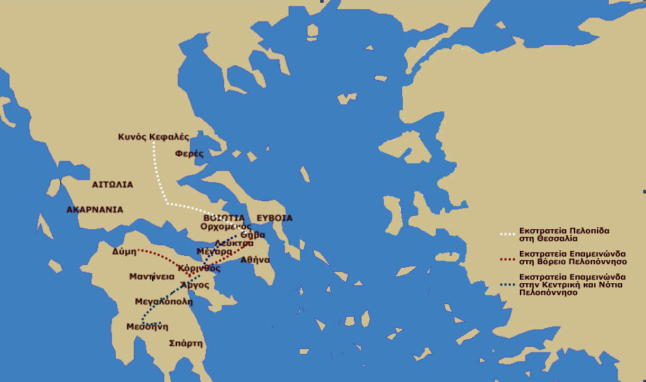
Θηβαϊκή ηγεμονία: εκστρατείες

Slide 43
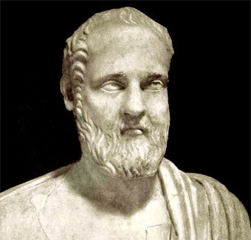
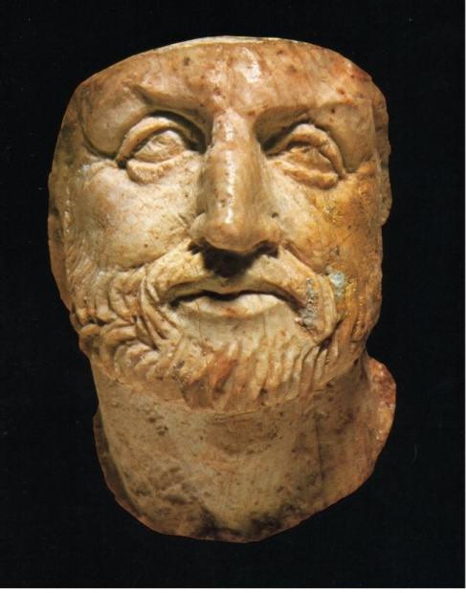
Πανελλήνια Ιδέα
Κύριοι εκφραστές:
Α. Γοργίας: σοφιστής και ρήτορας από τους Λεοντίνους της Σικελίας - 5^{ος} αι. π.Χ.
Β. Ισοκράτης: Αθηναίος ρήτορας – 4^{ος} αι. π.Χ.
Υποψήφιοι για την αρχηγία:
Α. Ευαγόρας, βασιλιάς Σαλαμίνας Κύπρου
Β. Ιάσονας, τύραννος Φερών Θεσσαλίας
Γ. Διονύσιος Α΄ τύραννος Συρακουσών
Δ. Φίλιππος Β΄ της Μακεδονίας

Slide 44
Ο Ισοκράτης προτρέπει το Φίλιππο να ενώσει τις ελληνικές πόλεις
Σε βεβαιώνω ότι χρειάζεται χωρίς να αδιαφορήσεις καθόλου για τα προσωπικά σου συμφέροντα, να προσπαθήσεις να συμφιλιώσεις το Άργος, την πόλη των Λακεδαιμονίων. τη Θήβα και τη δική μας πόλη (την Αθήνα). Αν κατορθώσεις να συμφιλιώσεις αυτές τις πόλεις, θα καταφέρεις πολύ εύκολα να συμφιλιώσεις και τις υπόλοιπες. Γιατί όλες οι άλλες πόλεις εξαρτώνται και καταφεύγουν, όταν βρίσκονται σε κίνδυνο, σε κάποια από τις προαναφερθείσες (τέσσερις μεγάλες) πόλεις, από τις οποίες λαμβάνουν βοήθεια. Αν λοιπόν καταφέρεις να πείσεις μόνον τέσσερις πόλεις να φανούν λογικές, θα απαλλάξεις και τις υπόλοιπες από πολλά δεινά.
Ισοκράτης, Φίλιππος, 30-31 μετ. Σωκ. Παπαϊωάννου, εκδ. Κάκτος.

Slide 45
Ο Ευαγόρας: η συμβολή του στην ανάπτυξη της Σαλαμίνας της
Γενικά δεν παρέλειπε τίποτα απ' όσα αρμόζει να έχουν οι βασιλείς, αλλά από κάθε πολίτευμα διάλεγε τα καλύτερα στοιχεία: Ήταν δημοκρατικός σ' ό,τι αφορά την εξυπηρέτηση του λαού, αριστοκρατικός όμως στην εκλογή των αρίστων ως κρατικών οργάνων ήταν καλός στρατηγός για τη σύνεση που επιδείκνυε στους κινδύνους, εξουσιαστικός όμως γιατί υπερείχε σε όλα.Και ότι ο Ευαγόρας είχε αυτά τα προτερήματα και ακόμη περισσότερα απ' αυτά, τούτο μπορεί κανείς να το καταλάβει εύκολα από τις πράξεις του. Γιατί αφού παρέλαβε την πόλη (Σαλαμίνα) εκβαρβαρωμένη εξαιτίας της κυριαρχίας σ' αυτήν των Φοινίκων, χωρίς να δέχεται τους Έλληνες, ούτε να γνωρίζει τις τέχνες, ούτε να έχει εμπορικές σχέσεις αναπτύξει, ούτε να έχει λιμάνια, όλα αυτά διόρθωσε και επιπλέον εδάφη περισσότερα απέκτησε εκτός εκείνων που είχε. Φρόντισε να τειχιστεί η πόλη με συμπληρωματικά τείχη και τριήρεις ναυπήγησε και με άλλα έργα την λάμπρυνε τόσο, ώστε να μην είναι κα- τώτερη από καμία άλλη ελληνική πόλη, και την ενίσχυσε με τόση μεγάλη δύναμη ώστε πολλοί απ' εκείνους που την καταφρονούσαν προηγουμένως, τώρα να την φοβούνται.
Ισοκράτης, Ευαγόρας, 46-48.

Slide 46
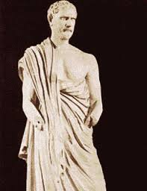
Κλασική εποχή: πανελλήνια ιδέα
Πανελλήνια ιδέα
αίτια: πνευματικοί άνθρωποι και οραματιστές ενός πανελλήνιου συνασπισμού εξετάζουν τα συμπτώματα της κρίσης
φορείς: Γοργίας στα τέλη του 5^{ου} αι. π .Χ. και Ισοκράτης τον 4^{ο} αι. π.Χ.
Πανηγυρικός Ισοκράτους 380 π.Χ.: ανάληψη κοινού αγώνα από Αθήνα
στροφή προς ισχυρό μονάρχη – Ευαγόρας Κύπρου, Ιάσων Φερών, Διονύσιος Συρακουσών
στο τέλος ελπίζει στον Φίλιππο Β΄ - βρίσκει αντίθετο τον Δημοσθένη

Slide 47
Κλασική εποχή: ένωση των Ελλήνων
Ο Φίλιππος Β΄ και η ένωση των Ελλήνων
σταθεροποίηση του θρόνου στη Μακεδονία λόγω έντονων συγκρούσεων για τη διαδοχή
η πολιτική του:
α) ισχυροποίηση του βασιλείου
- Αντιμετώπιση ληστρικών επιδρομών από Ιλλυριούς και Παίονες
- Οργάνωση ισχυρού στρατού: μακεδονική φάλαγγα (πεζέταιροι, σάρισα), ιππικό (εταίροι), ακοντιστές, τοξότες, πελταστές (βλ. σ. 122 του σχολικού εγχειριδίου)
- Δημιουργία ισχυρής οικονομίας: κατάληψη ορυχείων Παγγαίου, κοπή νομίσματος (χρυσός στατήρας) και εκτοπισμός περσικού

Slide 48
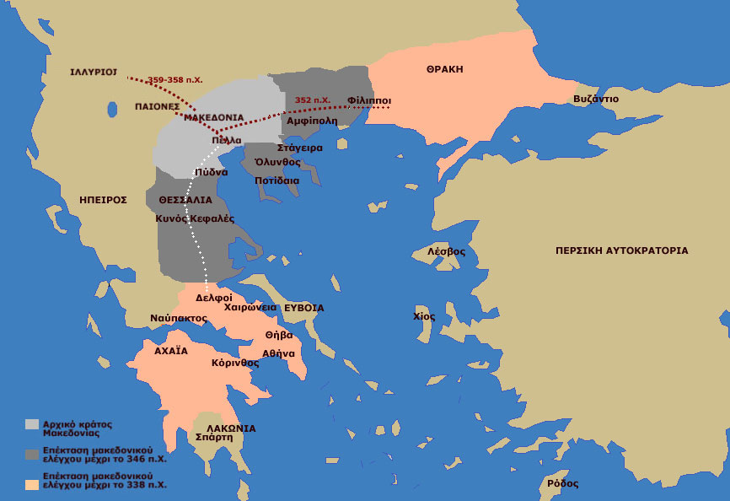
Η επέκταση του μακεδονικού κράτους

Slide 49
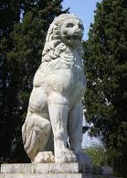
Κλασική εποχή: ένωση των Ελλήνων
β) επέκταση της εξουσίας του
- Η επεκτατική πολιτική συνδέεται αρχικά με τη στρατιωτική οργάνωση: εξασφάλιζε στους άνδρες του εκτάσεις γης
- Στη συνέχεια αναλαμβάνει να ενώσει τους Έλληνες υπό την αρχηγία του
- Κατάκτηση πόλεων Χαλκιδικής και εδάφη ανατολικής Μακεδονίας και Θράκης (έως ακτές Ευξείνου Πόντου)
- Επέμβαση στη Θεσσαλία και στη νότια Ελλάδα με αφορμή την προστασία του μαντείου των Δελφών από διεκδικητές γης
- Μάχη Χαιρώνειας (338 π.Χ.): νικά τις δυνάμεις Θηβαίων και Αθηναίων

Slide 50
Η επέκταση του μακεδονικού κράτους

Slide 51
Κλασική εποχή: ένωση των Ελλήνων
Πραγματοποίηση της πανελλήνιας ιδέας: Συνέδριο της Κορίνθου (337 π.Χ.)
Συμμετέχουν όλες οι πόλεις εκτός Σπάρτης
Όροι:
1. απαγόρευση πολέμων και επαναστάσεων στις πόλεις-κράτη
2. προστασία ελεύθερης ναυσιπλοΐας – καταδίκη πειρατείας
3. Ίδρυση πανελλήνιας συμμαχίας με ισόβιο αρχηγό τον Φίλιππο Β΄
επανάληψη συνεδρίου το 336 π.Χ. μετά τη δολοφονία του Φιλίππου Β΄ και ανανέωση όρκων στον Αλέξανδρο

Slide 52
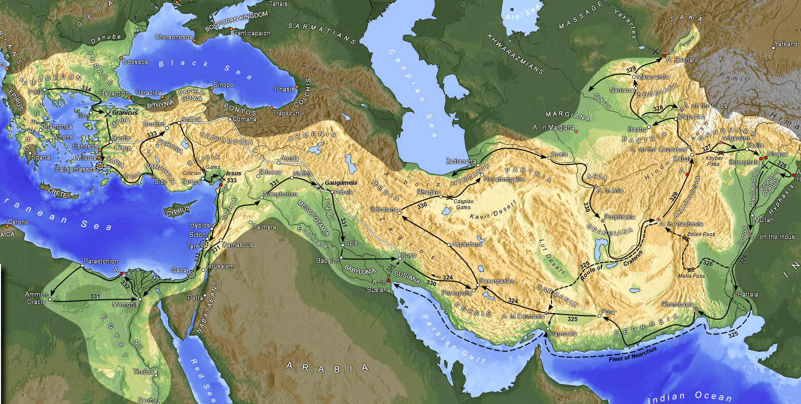
Η εκστρατεία του Μ. Αλεξάνδρου

Slide 53
Στρατιωτικός τομέας: εφευρηματικός στις μάχες και τις πολιορκίες

Slide 54
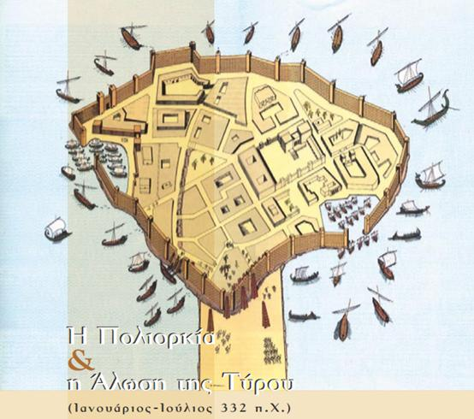
Πολιορκία της Τύρου

Slide 55
Μάχη στην Ισσό, ελληνιστικό ψηφιδωτό από τη Νεάπολη

Slide 56
Σατραπείες Αλεξάνδρου

Slide 57
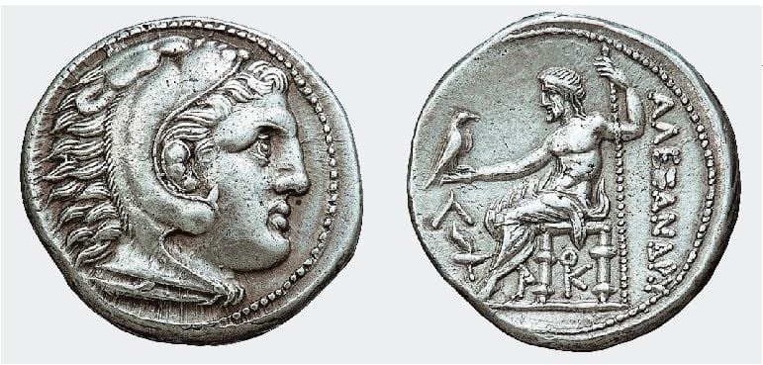
Οικονομικός τομέας

Slide 58
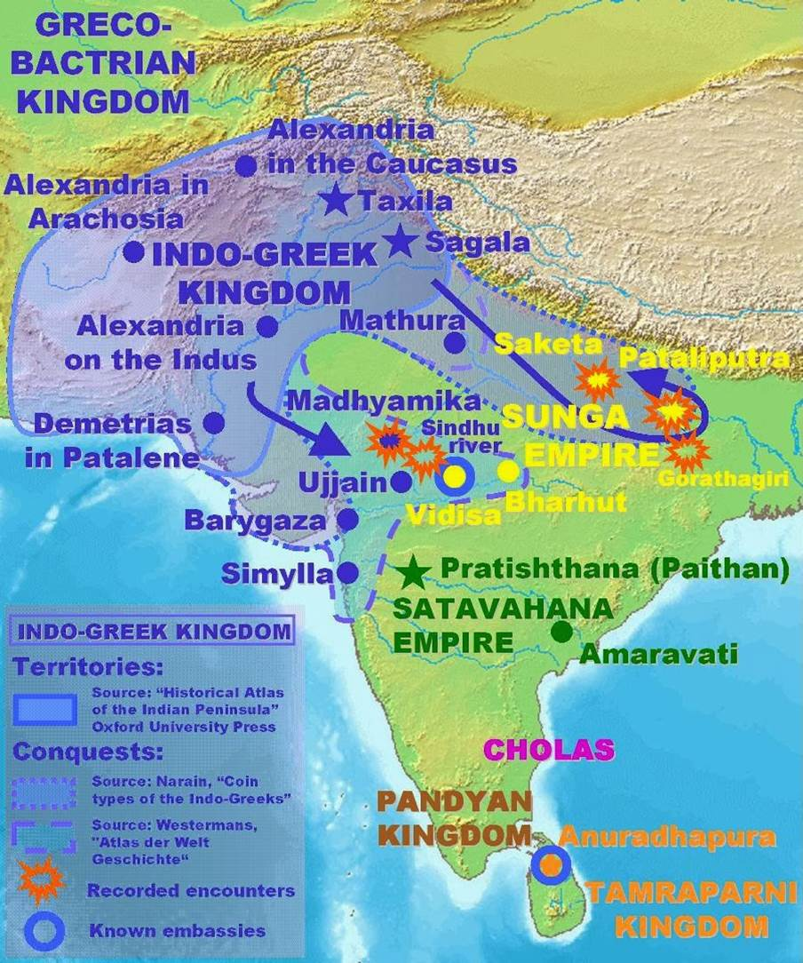
Ελληνιστικά κράτη στο Αφγανιστάν και στην Ινδία

Slide 59
Καλάς: η σύνδεση με τους Μακεδόνες

Slide 60
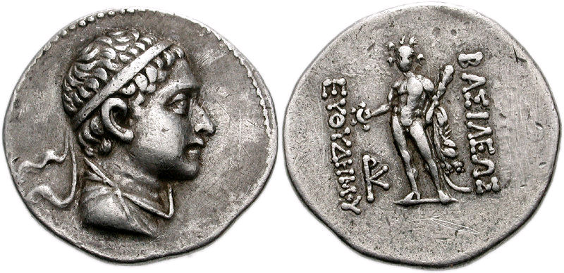
Ελληνιστικοί ηγεμόνες στην Ασία τον Β΄ αι. π.Χ.

Slide 61
Το έργο του Μ. Αλεξάνδρου
α. στον στρατιωτικό τομέα: διορατικός στρατηγός – εφαρμογή σχεδίου εναντίον των αντιπάλων (μάχες και πολιορκίες)
β. στην πολιτική δράση: ένωση ελληνικού και ανατολικού κόσμου κάτω από ισχυρή διοίκηση – διατήρηση σατραπειών, σεβασμός παραδόσεων και συνηθειών
γ. στον οικονομικό τομέα: προώθηση νομισματικής οικονομίας και εγκατάλειψη ιδέας θησαυροφυλακίου – οι θησαυροί συγκεντρώνονταν ανά φορολογική περιφέρεια (όχι ανά σατραπεία) και μεταβάλλονταν σε χρυσό νόμισμα (ενιαίο σύστημα στην αυτοκρατορία)
δ. στον πολιτιστικό τομέα: διάδοση ελληνικής γλώσσας και πολιτισμού, υιοθέτηση στοιχείων από ανατολικούς λαούς, ίδρυση νέων πόλεων (εμπορικών και πνευματικών κέντρων), χαρακτήρας ένοπλης εξερεύνησης στην εκστρατεία.

